Slide 1
Ⅳ. 집합과 명제
1. 집합
교과서 문제

Slide 2
01 집합

Slide 3
01 집합

Slide 4
01 집합

Slide 5
01 집합

Slide 6
01 집합

Slide 7
01 집합

Slide 8
02 집합 사이의 포함 관계

Slide 9
02 집합 사이의 포함 관계

Slide 10
02 집합 사이의 포함 관계

Slide 11
02 집합 사이의 포함 관계

Slide 12
02 집합 사이의 포함 관계

Slide 13
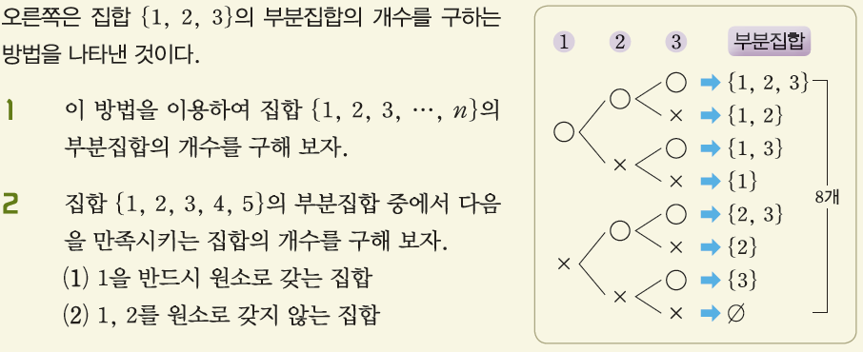
02 집합 사이의 포함 관계

Slide 14
03 집합의 연산

Slide 15
03 집합의 연산

Slide 16
03 집합의 연산

Slide 17
03 집합의 연산

Slide 18
03 집합의 연산

Slide 19
03 집합의 연산

Slide 20
03 집합의 연산

Slide 21
03 집합의 연산

Slide 22
03 집합의 연산

Slide 23
03 집합의 연산

Slide 24
03 집합의 연산

Slide 25
03 집합의 연산

Slide 26
03 집합의 연산

Slide 27
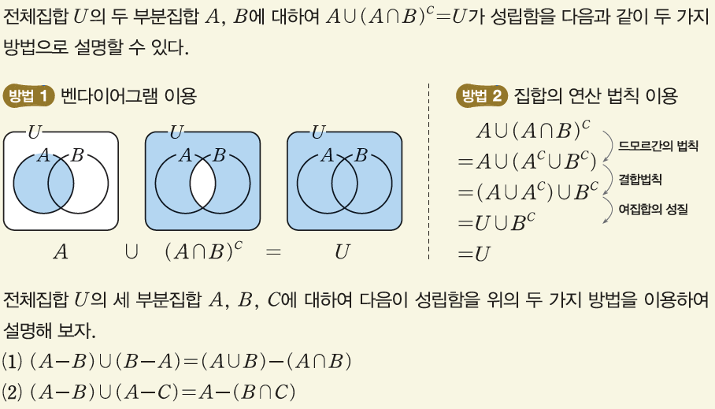
03 집합의 연산

Slide 28
03 집합의 연산

Slide 29
03 집합의 연산

Slide 30
03 집합의 연산

Slide 31
03 집합의 연산

